Slide 1
Kapitola 11
I like work; it fascinates me. I can sit and look at it for hours.
^{-Jerome K. Jerome}
Politika odměňování
Notes:
Give a brief overview of the presentation. Describe the major focus of the presentation and why it is important.
Introduce each of the major topics.
To provide a road map for the audience, you can repeat this Overview slide throughout the presentation, highlighting the particular topic you will discuss next.

Slide 2
Úvod
Doteď jsme se bavili o mzdě jako odměně za práci a nezabývali jsme se detaily zaměstnaneckého kontraktu mezi pracovníkem a firmou
V této přednášce budeme zkoumat různé druhy zaměstnaneckého kontraktu
  Jaké jsou výhody a nevýhody různých odměňovacích schémat?
  Jaká bude self-selekce pracovníků mezi firmy s různými odměňovacími schématy?
  Jak budou různá odměňovací schémata ovlivňovat produktivitu pracovníků a zisk firmy?
  Za jakých okolností bude firma nabízet ten či onen odměňovací systém?

Slide 3
O čem se dnes budeme bavit
Úkolová mzda
Časová mzda
Bonusy, sdílení zisku a týmová spolupráce
Turnaj - soutěž o povýšení
Odměňování manažerů – principal-agent problém
Kontrakt s odloženou kompenzací - postupné zvyšování mzdy
Efektivnostní mzdy

Slide 4
Základní předpoklady
Firma nabízí takové odměňovací schéma, které vede k nejvyššímu zisku
Pracovník si vybere takové odměňovací schéma, které vede k nejvyšší úrovni užitku
  Kladný užitek ze spotřeby (financované výdělkem)
  Záporný užitek z vynaloženého pracovního úsilí

Slide 5
Úkolová mzda
Úkolová mzda znamená, že pracovník je placen na základě výkonu, tj. kolik jednotek produkce vyrobí.
Firmy využívají úkolovou mzdu, pokud je snadné (nenákladné) monitorovat výkon pracovníků.
Tento systém přitahuje nejvíce schopné pracovníky a motivuje k velkému úsilí.

Slide 6
Úkolová mzda a pracovní úsilí
Úkolová mzda je r dolarů, takže mezní příjem pracovníka z vyrobení dodatečné jednotky produkce je roven r.
Pracovník má záporný užitek z produkování výrobků, což znázorňuje rostoucí křivka mezních nákladů úsilí.
Pracovník si vybere takovou úroveň úsilí, u které se mezní náklad rovná meznímu příjmu, čili q* jednotek.
Schopnější pracovníci čelí nižším mezním nákladům a díky tomu produkují více.
Dolary
MC
MC_{ABLE}
r
MR
q*
q_{ABLE}
Produkce

Slide 7
Časová mzda
Časová mzda znamená, že pracovníkovi je placena fixní částka za časovou jednotku, během které pracuje, jako například hodinová mzda.
Časová mzda se používá v případech, kdy je pro firmu nemožné nebo příliš nákladné sledovat přesně výkon jednotlivých pracovníků.

Slide 8
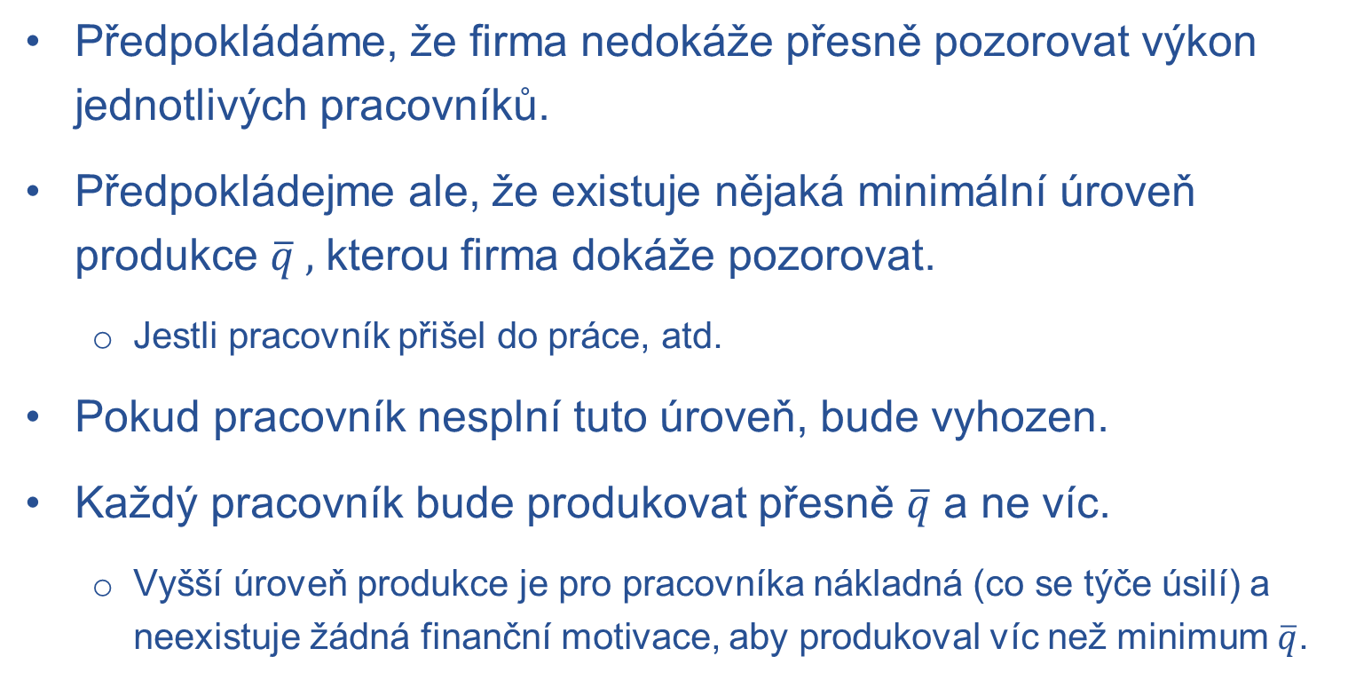
Časová mzda a pracovní úsilí
Předpokládáme, že firma nedokáže přesně pozorovat výkon jednotlivých pracovníků.
Předpokládejme ale, že existuje nějaká minimální úroveň produkce $\overline{q} ,$ kterou firma dokáže pozorovat.
  Jestli pracovník přišel do práce, atd.
Pokud pracovník nesplní tuto úroveň, bude vyhozen.
Každý pracovník bude produkovat přesně $\overline{q}$ a ne víc.
  Vyšší úroveň produkce je pro pracovníka nákladná (co se týče úsilí) a neexistuje žádná finanční motivace, aby produkoval víc než minimum $\overline{q}$.

Slide 9

Úsilí a schopnosti pracovníků: úkolová vs časová mzda
Užitek
Při časové mzdě budou všichni pracovníci, bez ohledu na své schopnosti, vynakládat stejné minimální úsilí.
Při úkolové mzdě budou schopnější pracovníci produkovat víc (mají nižší mezní náklady úsilí) a budou mít vyšší výdělek a tedy i užitek.
Pracovníci s více než x* jednotkami schopností si vyberou práci s úkolovou mzdou a ti méně schopní si vyberou práci s časovou mzdou.
Pracovníci s úkolovou mzdou
Pracovníci s časovou mzdou
r$\overline{q}$
Schopnosti
Pracovník A
x*
Pracovník B

Slide 10
Úsilí a schopnosti pracovníků: úkolová vs časová mzda
Implikace: pracovníci placeni úkolovou mzdou budou ceteris paribus vydělávat víc než pracovníci placeni časovou mzdou
  Jsou schopnější
  Víc se snaží
Empiricky se to pozoruje (viz odkazy v učebnici)
  Obuvnictví: pracovníci s úkolovou mzdou vydělávají o 13 % více
  Oděvnictví: pracovníci s úkolovou mzdou vydělávají o 15 % více
  Autoopravny: pracovníci s úkolovou mzdou vydělávají o 20 % více

Slide 11
Automobilová skla a úkolová mzda
Lazear (AER, 2000): Safelite Glass Corporation – největší výrobce automobilových skel v USA
Do roku 1994 pracovníci placeni hodinovou mzdou nesouvisející s výkonem na pracovišti
Během let 1994-1995 zavedli úkolovou mzdu (20 dolarů za kus)
Počítačový systém shromažďoval detailní data před i po zavedení úkolové mzdy
  Průměrný počet skel vzrostl o 20 %
  Přilákalo to schopnější pracovníky – nově najmutí pracovníci byli o 20 % produktivnější než pracovníci najmutí před rokem 1994
  Zisk firmy vzrostl

Slide 12
Úkolová mzdy - výhody
Dosavadní výklad: úkolová mzda je výhodná
  Přitahuje schopnější pracovníky
  Pracovníci se víc snaží
  Mzda je přímo navázaná na výkon
  Snižuje se možnost diskriminace
  Zvyšuje se produktivita ve firmě
Proč se toto odměňovací schéma nepoužívá na trhu práce častěji?

Slide 13
Nevýhody úkolové mzdy
Problematické, pokud je množství produkce výsledkem týmového úsilí.
  Úkolová mzda může sice být nastavena podle produkce týmu, pak ovšem vzniká problém černého pasažéra
Pracovníci placení za kus mohou upřednostňovat kvantitu před kvalitou.
  Kvalita produkce může sice být jedním z faktorů úkolové mzdy, v takovém případě to ovšem zvyšuje náklady na monitorování výkonu.

Slide 14
Nevýhody úkolové mzdy
U úkolové mzdy mohou příjmy pracovníků významně kolísat, a to i díky faktorům, které pracovník nemůže ovlivnit.
  Úkolová mzda u sběru ovoce: výdělek je ovlivněn jak snahou, tak počasím
  Pokud jsou pracovníci averzní k riziku, budou více preferovat časovou mzdu, kde jsou “pojištěni” proti těmto výkyvům a mají garantován stálý tok výdělků.
  Aby v takovém případě firmy přilákaly pracovníky na úkolovou mzdu, musí je za tyto nežádoucí fluktuace kompenzovat vyšší mzdou.
  Tento kompenzující rozdíl snižuje firmě zisk a vede k tomu, že ceteris paribus méně firem bude nabízet úkolovou mzdu

Slide 15
Nevýhody úkolové mzdy
Ratchet efekt (zarážkový efekt)
  Předpokládejme, že pracovníci placeni úkolovou mzdou neočekávaně vyrobí víc.
  Firma to může interpretovat tak, že práce zřejmě není tak namáhavá jak si mysleli a že pracovníkům platí za kus příliš mnoho.
  Firma může úkolovou mzdu snížit a pracovník nyní musí pracovat usilovněji, aby si vydělal tolik co před tím.
  Obava, aby se neočekávaně vyšší současný výkon nestal normou do budoucna, snižuje to motivaci zavádět technologická zlepšení
  Firma platící úkolovou mzdu dokáže ratchet efekt eliminovat, pokud se dokáže kredibilně zavázat, že nebude snižovat mzdu.

Slide 16
Ratchet efekt a úkolová mzda
Carmichael, MacLeod (JLE, 2000): Lincoln Electric – svářečské náčiní a roboti
  Firma používá úkolovou mzdu a garantuje zaměstnání všem svým pracovníkům - celkové výdělky mohou v recesi dramaticky klesnout, ale žádný z pracovníků neztratí práci
  Pracovníci vydělávají dvojnásobek toho co jinde a firma si to může dovolit, protože má nízké náklady na výrobu
  Důsledek drobných zlepšení ve výrobním procesu pocházejících ze strany zaměstnanců
  Fluktuace pracovníků je velmi malá – tato technologická zlepšení neopouští firmu

Slide 17
Bonusy, sdílení zisku a týmová spolupráce
Firmy často využívají k odměňování produktivnějších pracovníků bonusy (odměny, prémie) a ne úkolovou mzdu
  Bonus je odměna vyplacená nad základní plat a často souvisí s výkonem pracovníka nebo firmy v předcházejícím období
Pokud jsou odměny navázány na výkon firmy, jedná se v podstatě o formu sdílení zisku.
  Oproti tomu, kdy je plat přímo navázán na výkon jednotlivce, sdílení zisku může vytvářet problém černého pasažéra.
Blasi, Conte, Kruse (1996): firmy v USA
  Zavedení programu sdílení zisku zvýšilo produktivitu o 4 -5 %

Slide 18
Continental Airlines a motivační odměny
Knez, Simester (JLE, 2001)
Během 80-tých let CA jednou z nejhorších aerolinek v USA
  2x musela využít konkurz (úpadkové řízení), pokud nebyla v konkurzu neměla zisk
  poslední v hodnocení aerolinek podle (i) stížností cestujících, (ii) manipulace se zavazadly a (iii) včasnosti příletů
1994 -1996: nový management schválil motivační program
  Odměna 65$ pro každého zaměstnance, pokud se u včasnosti příletů umístí mezi 5 nejlepšími v daném měsíci
  změna v roce 1996: odměna 65$, pokud se umístí na 2. nebo 3. místě, odměna 100$ pokud se umístí na prvním místě

Slide 19
Continental Airlines a motivační odměny
Na některých letištích CA zaměstnanci zodpovědní za všechny činnosti (treatment group)
Na některých letištích museli některé činnosti outsourcovat z jiných společností (control group)
  Na zaměstnance jiných společností se tento motivační program nevztahoval
Včasnost příletů se zvýšila a u treatment group byla o 3.4 procentních bodů větší
Motivační program se sám zaplatil, díky nižším nákladům na přeplánování letů u cestujících, kteří zmeškali spojení

Slide 20
Turnaj
V některých situacích není odměňování pracovníků založeno na absolutním měřítku produktivity, ale relativním srovnání pracovníků podle žebříčku (turnaje)
Turnaj se používá, pokud je mnohem jednodušší určit relativní pořadí pracovníků než absolutní hodnotu jejich produktivity.
Typickým případem může být odměňování sportovců
  Schopnosti hráče na prvním a třetím místě se nemusí moc lišit, přesto vítěz vydělá mnohem víc než ten na třetím místě

Slide 21
Turnaj - soutěž o povýšení
Dalším případem může být odměňování vrcholových manažerů velkých firem
  ředitel (CEO) vydělává výrazně víc než zástupce ředitele
Soutěž o povýšení v těchto firmách má charakter turnaje
  Main et al. (JLE, 1993): 200 velkých firem v USA
  Povýšení ze zástupce na ředitele znamená zvýšení platu o 142 %
  Nedá se tvrdit, že by se tomuto člověku ze dne na den tak moc zvýšila hodnota mezního produktu práce
Pracovníci vynakládají větší úsilí, pokud rozdíl mezi odměnou pro vítěze a pro ostatní je velký. To je ten důvod, proč se turnaje používají.

Slide 22
Turnaj a pracovní úsilí
Dolary
Křivka mezních nákladů udává újmu z dodatečné jednotky úsilí věnované turnaji.
Pokud je rozdíl ve výdělku mezi prvním a druhým místem velký, mezní příjem z dodatečné jednotky úsilí je také velký (MR_{HIGH}).
Pracovník v takovém případě věnuje turnaji více úsilí.
MC
Y
MR_{HIGH}
X
MR_{LOW}
F_{low}
F_{high}
Úsilí

Slide 23
Turnaje a úsilí: empirie
Lynch (2005): Dostihy - pokud je velký rozdíl mezi odměnou na prvním a druhém místě, pak žokej s šancí na vítězství má v druhé půlce závodu výrazně lepší čas
Ehrenberg, Bognanno (JPE, 1990): PGA turnaje v golfu - velká část odměny jde prvním místům
  Zvýšení celkové odměny o 100 000 dolarů snižuje skóre hráčů o 1.1 úderu

Slide 24
Nevýhody turnaje
Hráči se mohou před turnajem domluvit na rozdělení výhry a nemusí se díky tomu tolik snažit
  relevantní u sportu, hůře představitelné u CEO
Velký rozdíl v odměnách může vytvářet motivaci sabotovat úsilí dalších pracovníků.
  V USA je lékařskou komorou omezen počet studentů medicíny, dostudovaní lékaři pak díky tomu mají velmi vysoké platy, dostat se na příslušnou VŠ je podobné jako vyhrát v turnaji
  Uchazeči o VŠ si často navzájem kontaminují nebo ničí experimenty v laboratořích
V organizacích, kde pracovníci mohou jednoduše ničit výstup ostatních, přirozeně vzniká rovnostářské odměňování

Slide 25
Odměny vrcholových manažerů (CEOs): principal-agent problém
Pokud je odděleno vlastnictví firmy od jejího řízení, což je častý případ velkých společností, vzniká principal-agent problém (nájemce-zmocněnec, resp. nájemce-správce)
Manažer (agent) nemá správnou motivaci konat v zájmu vlastníků firmy (principal)
Možné řešení: navázat plat manažera na výkon/hodnotu firmy

Slide 26
Odměny vrcholových manažerů (CEOs): principal-agent problém
Jensen, Murphy (1990): existuje pozitivní korelace mezi odměnami CEOs a výkonem firmy, ale je malá
Je tudíž nepravděpodobné, že CEOs mají tu “správnou” motivaci chovat se pouze v zájmu majitelů firem
Může to vytvářet i problémy, viz kauza Enron
  machinace s účetnictvím
  snaha o krátkodobý zisk
  podceňování dlouhodobých rizik

Slide 27
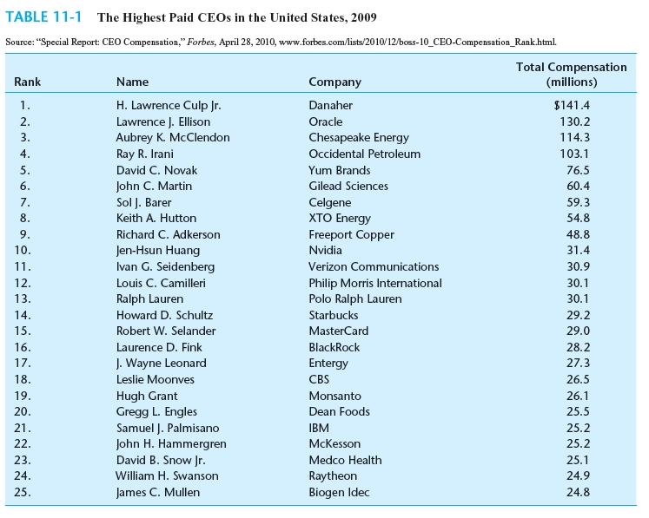

Slide 28
Jsou muži více soutěživí?
V USA pouze 2.5 % vrcholových manažerských pozic zaujímají ženy – často se mluví o diskriminaci žen
Alternativní vysvětlení: obsazování manažerských pozic má charakter soutěže (turnaje) a ženy jsou méně soutěživé
Niederle, Vesterlund (QJE, 2007): Experiment v USA
  Úkol: sčítat dvouciferná čísla na čas
  Nedají se předpokládat systematické rozdíly ve schopnostech mužů a žen
  1. kolo – odměna podle počtu (úkolová mzda)
  2. kolo – odměna pouze vítězi (turnaj)
  3. kolo – mohli si vybrat úkolovou mzdu nebo turnaj
  Turnaj si vybralo 73 % mužů a pouze 35 % žen

Slide 29
Kolik stojí vaše duše?
Metodisti - jedna z nejznámějších protestantských církví
  8 mil. členů v USA, mj. G. W. Bush, H. Clinton
Hartzell et al. (JLE, 2010) – data o mzdách kazatelů 1961-2003
  Kazatel si nevybírá farnost, ani farnost kazatele a kazatelé po pár letech rotují na jinou farnost
  Mzda se kazatelům stanovuje pouze na rok dopředu
  Úkolem kazatelů je mimo jiné rozšiřování členů vlastní kongregace
  Nový člen kongregace zvýší kazateli roční plat o 15 dolarů
  Ztráta člena kongregace sníží kazateli plat o 7 dolarů
  Elasticita mezi platem a velikostí kongregace je zhruba 0.2

Slide 30
Kontrakt s odloženou kompenzací
Snaha o to, aby se zaměstnanci neflákali a nepodváděli
Rostoucí věkově-výdělkový profil může vzniknout jako důsledek odložení části výdělku do pozdějších fází životního cyklu, což motivuje pracovníky k většímu úsilí.
  Pokud by pracovník byl přistižen při špatném chování a následně propuštěn, přijde o větší část celoživotního výdělku než v případě standardního kontraktu
Kontrakt s odloženou kompenzací implikuje, že kontrakt musí být v určitém okamžiku ukončen, což vysvětluje existenci povinného odchodu do důchodu na pracovním trhu.
  Odchod do důchodu nemusí být povinný, ale mohou pro něj existovat silné finanční pobídky

Slide 31
Indiferentnost pracovníka mezi konstantní mzdou a rostoucím věkově-výdělkovým profilem
Pro jednoduchost předpokládejme konstantní VMP během životního cyklu.
Pokud firma dokáže monitorovat úsilí pracovníků, bude jim platit konstantní hodnotu mezního produktu práce (VMP) během jejich životního cyklu.
Pokud je obtížné monitorovat úsilí pracovníků, pracovníci se mohou chtít ulejvat. Rostoucí věkově-výdělkový profil (linie AC) odrazuje pracovníky od ulejvání se.
Pracovníci dostávají v prvních obdobích méně než je jejich hodnota mezního produktu a pokud se neulejvají, tato “půjčka” je jim splacena v pozdějších obdobích.
Výdělky
C
B
VMP
D
A
0
t*
N
Roky v zaměstnání

Slide 32
Kontrakt s odloženou kompenzací
Pracovník bude akceptovat tento kontrakt, pokud bude mít jistotu, že po uplynutí t* období nepřijde o práci, aniž by k tomu sám zavdal důvod
Firma tuto nepsanou domluvu nemusí dodržet
  Pokud by to firma dělala systematicky, rozneslo by se to
Firma se nemusí udržet tak dlouho na trhu
  Tyto kontrakty budou nabízet spíše velké zavedené firmy

Slide 33
Kontrakt s odloženou kompenzací
Vedle teorie lidského kapitálu je to alternativní vysvětlení pro rostoucí věkově-výdělkový profil
  Jedná se však o vysvětlení pouze v rámci jednoho zaměstnání
Vedle specifického školení je to alternativní vysvětlení pro pozorovaná dlouhotrvající “manželství” mezi firmou a zaměstnancem
  Pracovník nebude chtít odejít, dokud mu firma nesplatí “půjčku” v podobě odloženého výdělku
  Firma nebude chtít pracovníka propustit, aby si nezkazila reputaci

Slide 34
Efektivnostní mzdy
Některé firmy mohou chtít platit mzdu vyšší než je rovnovážná mzda na konkurenčním trhu, aby motivovaly pracovní sílu k tomu být produktivnější.
Efektivnostní mzda je stanovena tak, aby elasticita výstupu (příjmů) vzhledem ke mzdě byla rovna 1.
Efektivnostní mzdy vytváří v ekonomice nedobrovolnou nezaměstnanost.

Slide 35
Určení efektivnostní mzdy
Produkt
Křivka celkové produkce ukazuje jakým způsobem závisí objem produkce firmy na mzdě, kterou platí svým zaměstnancům.
Efektivnostní mzda je dána bodem X, kde se mezní produkt mzdy (sklon křivky celkového produktu) rovná průměrnému produktu mzdy (sklon linie od počátku).
Efektivnostní mzda maximalizuje zisk firmy.
Z
X
q^{e}
Křivka celkového produktu
q
Y
0
w
w^{e}
Mzda

Slide 36
Proč existuje pozitivní vztah mezi mzdami a produktivitou práce?
Vyšší mzdy zvyšují náklady ulejvání se
  Předpokladem je nesnadné monitorování výkonu pracovníka
  Pokud jsou pracovníci přistiženi při ulejvání, ztráta pracovního místa je bolí víc, protože přijdou o dobře placenou práci
Lidé, kteří jsou dobře zaplaceni mohou pracovat usilovněji i v případě, že jim nehrozí propuštění za ulejvání se
  Závisí to na tom, jestli pracovníci vnímají ocenění své práce jako spravedlivé (ve vztahu ke mzdě ostatních pracovníků)

Slide 37
Proč existuje pozitivní vztah mezi mzdami a produktivitou práce?
Efektivnostní mzdy snižují fluktuaci pracovníků
  Firmě to snižuje náklady na najmutí a zaškolení pracovníků
  Zkušení pracovníci také dělají méně chyb než ti nově najmutí
  Díky tomu se firmě zvyšuje zisk.
Firma, která platí efektivnostní mzdy, přitahuje více kvalifikovanou strukturu uchazečů.
  Není zaručeno, že si firma správně vybere schopnějšího pracovníka
  Při správném rozhodování u najímání pracovníků bude ovšem mít firma produktivnější zaměstnance.

Slide 38
Evidence o efektivních mzdách
Krueger (QJE, 1991): Fast-foodové řetězce v USA - některé provozovny jsou franšízy, některé jsou vlastněné příslušnou společností
  15 % restaurací Burger King a 25 % restaurací McDonald jsou vlastněné přímo společností
  U lokální franšízy může být jednodušší monitorovat pracovníky
  Pracovníci v provozovnách vlastněných společností vydělávají o 9 % víc než pracovníci v lokálních franšízách

Slide 39
Evidence o efektivních mzdách
Cappeli, Chauvin (QJE, 1991): Velké průmyslové firmy v USA
  pokud firma platí vyšší mzdy, méně pracovníků je propuštěno z disciplinárních důvodů
  nárůst mzdy o 10 procent snižuje míru propuštění z disciplinárních důvodů o zhruba 5 procent

Slide 40
Henry Ford a efektivnostní mzdy
Raff, Summers (JLE, 1987)
1908 – 1913: Ford Motor Company najela na pásovou výrobu
14000 pracovníků, 250000 aut ročně a firma platila tržní mzdu
nudná práce sestávající se z opakování jednoduchých úkonů
výpadek pracovníka v pracovním řetězci silně ovlivňuje objem produkce
roční fluktuace pracovníků 370 %
denní míra absentérismu – 10 %

Slide 41
Henry Ford a efektivnostní mzdy
1914: Ford zkrátil pracovní dobu z 9 hodin na 8 a zvýšil denní mzdu z 2.34 dolaru na 5 dolarů
Okamžitě víc jak 10000 lidí stálo ve frontě na tuto práci
Fluktuace pracovníků klesla na 16 %
Míra absentérismu se snížila na 2.5 %
Produktivita práce se zvýšila o 40 - 70 %
Zisk firmy se zvýšil o 20 %

Slide 42
Efektivnostní mzdy a meziodvětvové mzdové rozdíly
Velké meziodvětvové rozdíly ve mzdách
Standardní vysvětlení se opírá o teorii lidského kapitálu a kompenzující mzdové rozdíly
Alternativní vysvětlení pomocí efektivnostních mezd
  V sektorech, kde jsou malé náklady monitorování pracovníků a malé náklady fluktuace pracovníků, firmy platí relativně nižší rovnovážné konkurenční mzdy
  V sektorech, kde jsou velké náklady monitorování pracovníků nebo velké náklady fluktuace pracovníků, firmy platí relativně vyšší efektivnostní mzdy

Slide 43
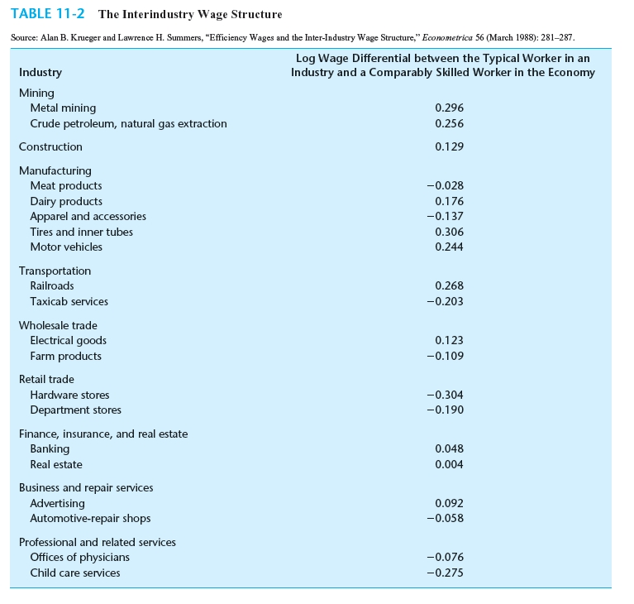

Slide 44
Efektivnostní mzdy a meziodvětvové mzdové rozdíly
Efektivnostní mzdy mohou proto vytvářet duální trh práce
Primární sektor: vysoké mzdy, dobré pracovní podmínky, stabilita zaměstnání, velká šance na povýšení,…
Sekundární sektor: nízké mzdy, špatné pracovní podmínky, nestabilita zaměstnání, malé šance na povýšení,…
Příčinou jsou efektivnostní mzdy, které zabraňují procesu vyrovnávání mezi oběma sektory

Slide 45
Dluhopisová (bonding) kritika teorie efektivnostních mezd
Různé druhy odměňovacích schémat motivují pracovníky neulejvat se
  Turnaj, kontrakt s odloženou kompenzací, úkolová mzda, atd.,
  Všechny jsou kompatibilní s konkurenční rovnováhou trhu práce
Efektivnostní mzdy také motivují neulejvat se
  Firma, která je bude platit, bude mít příliš mnoho uchazečů
  Nenastává konkurenční rovnováha, vytváří se nedobrovolná nezaměstnanost a duální trh práce
  Tady ten příběh ale končit nemusí

Slide 46
Dluhopisová (bonding) kritika teorie efektivnostních mezd
Uchazeči mají motivaci kredibilně slíbit neulejvání, mohou firmě nabídnout dluhopis
Pokud je firma vyhodí kvůli ulejvání, firma si nechá dluhopis
Pokud vše v pořádku, firma zaměstnanci při odchodu do důchodu vrátí dluhopis + úroky
Pracovníci sice zřídka emitují dluhopisy, nicméně kontrakt s odloženou kompenzací plní tu stejnou roli

Slide 47
Dluhopisová (bonding) kritika teorie efektivnostních mezd
Důsledkem by měl být vyrovnávací proces na duálním trhu práce a odstranění nedobrovolné nezaměstnanosti => model efektivnostních mezd by se v dlouhém období měl sám od sebe zhroutit
Ohledně teorie efektivnostních mezd a dluhopisové (bonding) kritiky neexistuje mezi ekonomy shoda

